Slide 1
AVANCE DE PROYECTO · CAPSTONE
Plataforma Web y App Móvil · Proyecto Barbería Big-Boys
Fase de diseño e inicio del desarrollo · 23 de octubre de 2026 · semana S11 de S14
Equipo: Yerko Rosales (Jefe de Proyecto) · Jonathan Ojeda (Backend y Base de Datos)
Curso / Sección / Profesor: PTY4614 Capstone · CAPSTONE_011V · Fernando Herrera
Metodología: Tradicional (cascada)
Notes:
(30 s) Presentamos el avance del Proyecto Barbería Big-Boys al 23 de octubre, semana 11 de 14. Esta entrega corresponde a la fase de diseño y al inicio del desarrollo, con metodología tradicional (cascada). Mostraremos la arquitectura 4+1 con énfasis en los casos de uso, el modelo entidad-relación y el prototipo, y la evidencia del desarrollo en GitHub.

Slide 2
RESUMEN EJECUTIVO
Dónde estamos hoy
Semana actual S11 (19/10 al 25/10/2026) · metodología tradicional (cascada) con hitos de control
S11 de S14
77%
21 días
27 tablas
semana actual del proyecto
del plazo transcurrido (14-08 al 13-11)
restantes hasta la entrega final
modelo relacional implementado en Supabase
Realizado
Fase de diseño cerrada (H4, 18-10): arquitectura 4+1 (35 diagramas), 41 casos de uso, modelo E-R y Ley N° 21.719. Base de datos en Supabase (20-10) y web + app conectadas al modelo relacional (22-10).
En progreso
Desarrollo e integración (actividad crítica 1.4.3): API de 13 operaciones; reservas, reagendamiento y anulación ya operan sobre la base de datos real.
Atrasado
Pago real con Webpay, fila por orden de llegada y «Mis datos» estaban planificados para S11 y pasan a S12.
Próximo
Sistema integrado (H6, 30-10) · paso al ambiente UAT (H7, 10-11) · entrega final (H8, 13-11) · defensa (H9, 27-11).
Notes:
(1 min) Estamos en la semana 11 de 14 y ha transcurrido el 77% del plazo. La fase de diseño se cerró el 18 de octubre. Esta semana conectamos la web y la app a la base de datos real: 27 tablas en Supabase. Lo atrasado es el pago real con Webpay, la fila por orden de llegada y «Mis datos», que pasan a la semana 12.

Slide 3
ROADMAP · PROYECTO COMPLETO
Roadmap S1 a S16: desde el inicio del proyecto
Metodología tradicional (cascada). Columnas: semanas (S1 = 10 al 16 de agosto); la franja roja es la semana actual. Se actualiza cada semana: versión al 23-10-2026.
Agosto
Septiembre
Octubre
Noviembre
S1
S2
S3
S4
S5
S6
S7
S8
S9
S10
S11
S12
S13
S14
S15
S16
Planificación y control
Acta, ERS, EDT, planes
Seguimiento semanal y control de cambios
Roadmap
Seguimiento semanal y roadmap actualizado
Diseño
UX/UI, 4+1, casos de uso, modelo E-R, Ley 21.719
Modelo v1.2
Desarrollo
Prototipos web y app · BD en PostgreSQL
API
Webpay, fila, «Mis datos», personal
Pruebas / QA
BD 24/24 · API 17/17 · plan
Funcionales, integración, seguridad, UAT
Despliegue
Ambiente UAT y APK firmada
UAT
Presentación final
H5
Informe y entrega
Ensayo y defensa
Hitos
H1
H2
H3·H4
H5
H6
H7·H8
H9
Realizado
En progreso
Planificado
H1 cierre F1 (04-09) · H2 avance (11-09) · H3 diseño aprobado (16-10) · H4 cierre F2 (18-10) · H5 hoy · H6 sistema integrado (30-10) · H7 paso al ambiente UAT (10-11) · H8 entrega (13-11) · H9 defensa (27-11)
Notes:
(1 min) Este es el roadmap completo, desde la semana 1. No es un documento cerrado: lo actualizamos cada semana, y esta es la versión al 23 de octubre. En verde lo realizado: planificación, diseño, prototipos y la base de datos en PostgreSQL. En amarillo lo de esta semana: la API y esta presentación. En azul lo planificado: Webpay, la fila por orden de llegada, «Mis datos» y las cuentas del personal; luego las pruebas, el paso al ambiente UAT el 10 de noviembre, la entrega y la defensa.

Slide 4
ROADMAP · DESDE LA SEMANA EN CURSO
Roadmap S11 a S16: qué hacemos cada semana
Cada celda es la actividad de la semana y su color, el estado. Responsables: YR = Yerko Rosales · JO = Jonathan Ojeda.
Fase / semana | S11 HOY 19/10–25/10 | S12 26/10–01/11 | S13 02/11–08/11 | S14 09/11–15/11 | S15 16/11–22/11 | S16 23/11–29/11
Planificación y control | Roadmap y riesgos actualizados | Control semanal y de cambios | Control semanal y de cambios | Control semanal y de cambios | Control semanal | Cierre administrativo
Diseño | Modelo v1.2 (tabla resena) · DAS 3.2 | Diagramas según cambios aprobados
Desarrollo | API de 13 operaciones · web y app sobre la BD real | Webpay · fila por orden de llegada · «Mis datos» · cuentas del personal · H6 (30-10) | Correcciones de las pruebas | Correcciones del UAT | Ajustes menores
Pruebas / QA | BD 24/24 · API 17/17 · plan de pruebas | Funcionales e integración | Seguridad y privacidad | Pruebas en el ambiente UAT | Regresión
Despliegue |  | Ambiente UAT: hosting web, dominio y HTTPS | Despliegue en UAT · APK firmada | Paso al ambiente UAT (H7, 10-11)
Presentación final | Presentación de avance (H5, 23-10) |  | Informe final y manual de usuario | Entrega final (H8, 13-11) | Ensayo de la defensa | Defensa (H9, 27-11)
Realizado
En progreso
Planificado
Webpay, fila y «Mis datos» venían de S11 (atrasados) y se recuperan en S12.
Notes:
(1 min) El mismo roadmap, desde la semana en curso. Esta semana: la API, la web y la app sobre la base de datos real, las pruebas y esta presentación. La semana 12 es la más cargada: recuperamos Webpay, la fila por orden de llegada y «Mis datos», sumamos las cuentas del personal y llegamos al sistema integrado el 30 de octubre. En S13 probamos seguridad y privacidad y desplegamos; en S14 hacemos el paso al ambiente UAT, el 10 de noviembre, y la entrega final el 13.

Slide 5
AVANCE A LA FECHA
Lo planificado hasta esta semana y lo logrado
Comparación del plan semanal (presentado el 09-10) con el estado real al 23-10-2026.
Semana | Planificado | Logrado al 23-10 | Estado
S1–S4 | Inicio: Acta, ERS, kick-off, EDT y planes (H1, 04-09) | Fase 1 cerrada (04-09) | Cumplido
S5–S8 | Diseño UX/UI, arquitectura 4+1 y prototipos web y app (H2, 11-09) | Prototipos funcionales (01-10) y 35 diagramas | Cumplido
S9 | Cerrar la documentación de diseño; roadmap y matriz de riesgos | Documentación de diseño, roadmap y riesgos presentados (09-10) | Cumplido
S10 | Aprobar el diseño (H3, H4) e iniciar la API y la migración a PostgreSQL | Fase 2 cerrada (18-10); base de datos en Supabase con 22/22 pruebas (20-10) | Cumplido
S11 | API de reservas, abono y turnos; Webpay; «Mis datos»; plan y casos de prueba; presentación (H5) | API de 13 operaciones; web y app sobre el modelo relacional; reservas, reagendamiento, anulación y reseñas; plan de pruebas (77 + 24) | Parcial
S11 → S12 | Pago real con Webpay, fila por orden de llegada y «Mis datos» | Pendientes: se integran antes del sistema integrado (H6, 30-10) | Atrasado
Notes:
(1 min) Hasta la semana 10 cumplimos el plan. En la semana 11 avanzamos en lo principal: la API y la conexión de la web y la app a la base de datos real. Quedan pendientes el pago real con Webpay, la fila por orden de llegada y «Mis datos», que integramos en la semana 12, antes del hito H6 del 30 de octubre.

Slide 6
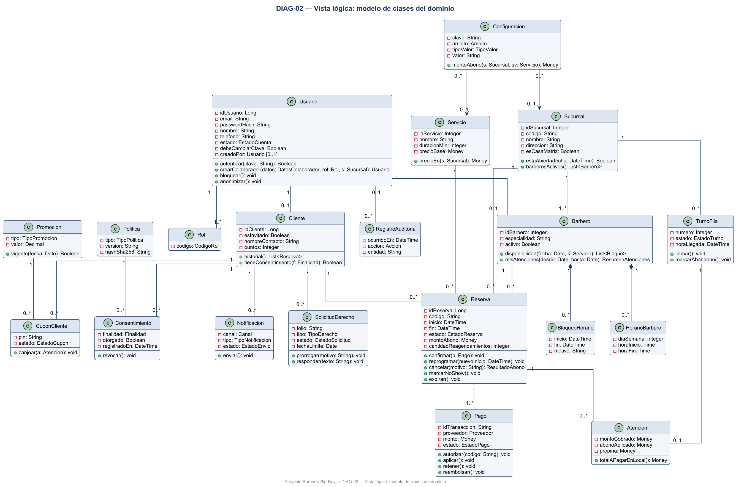
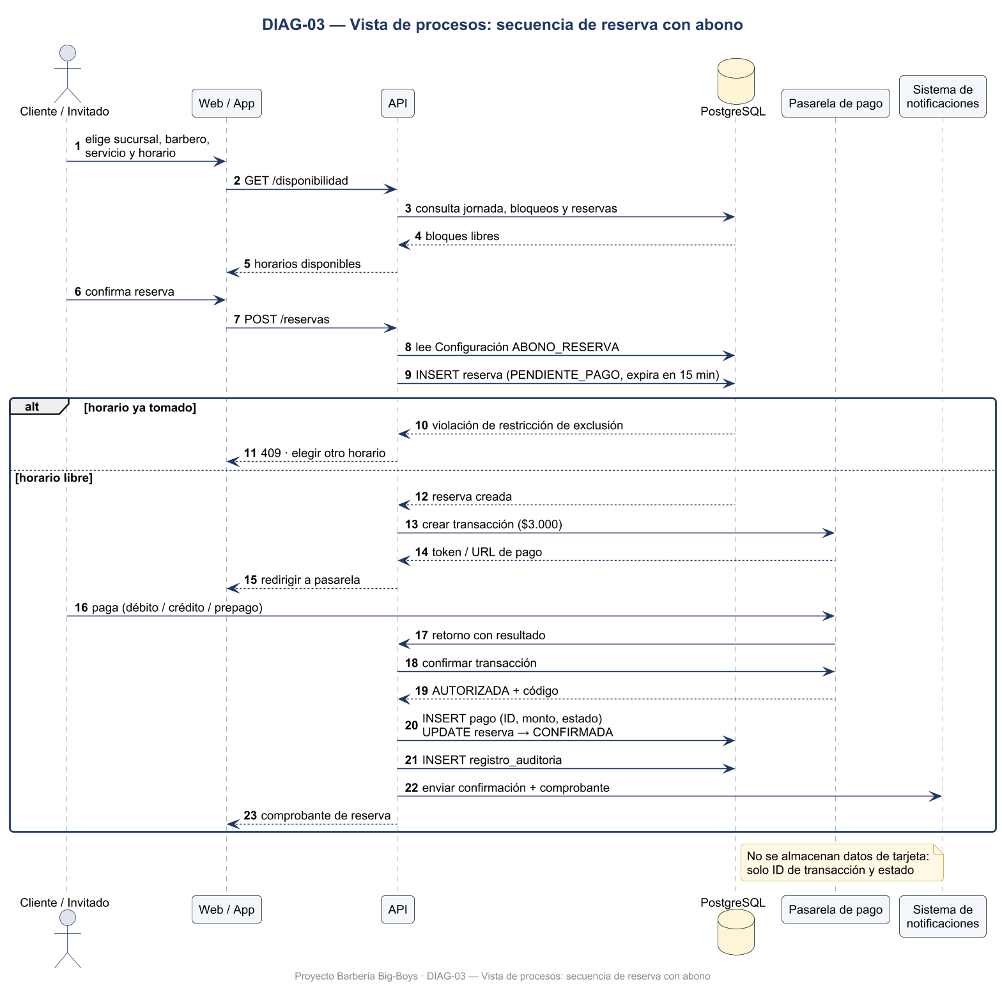
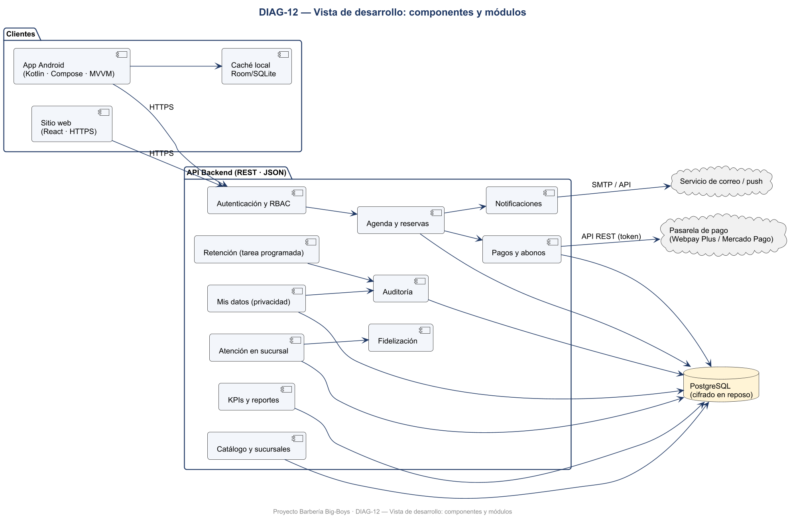
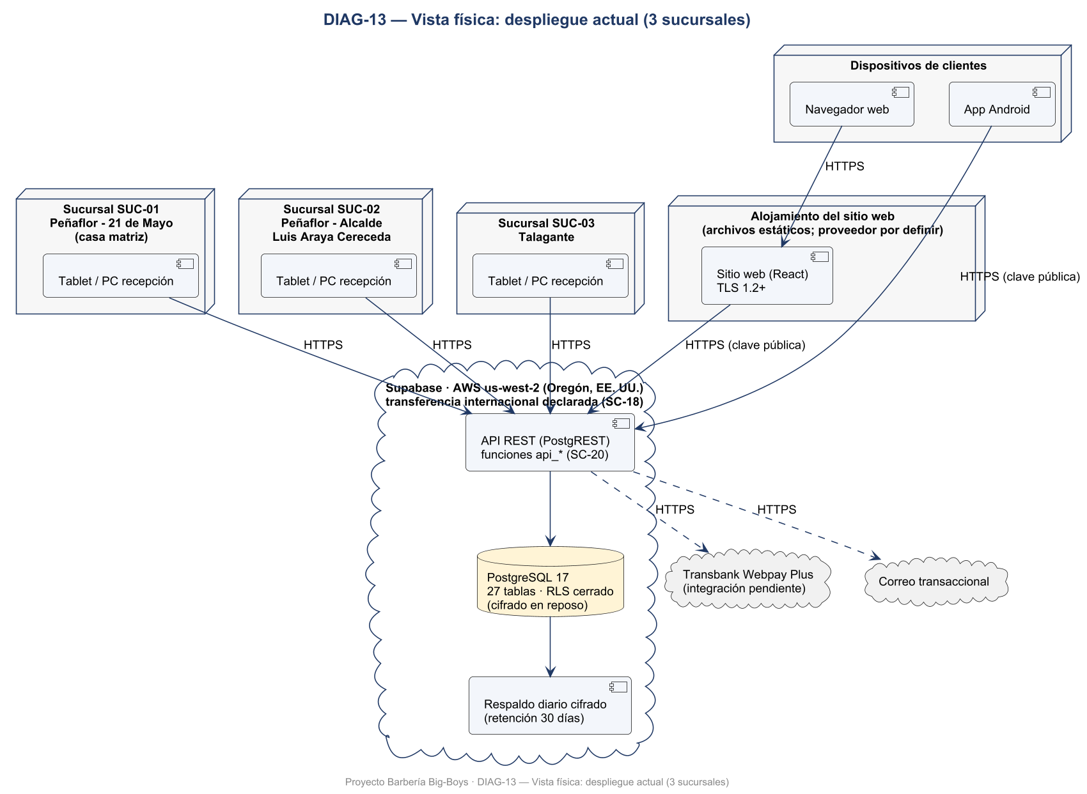
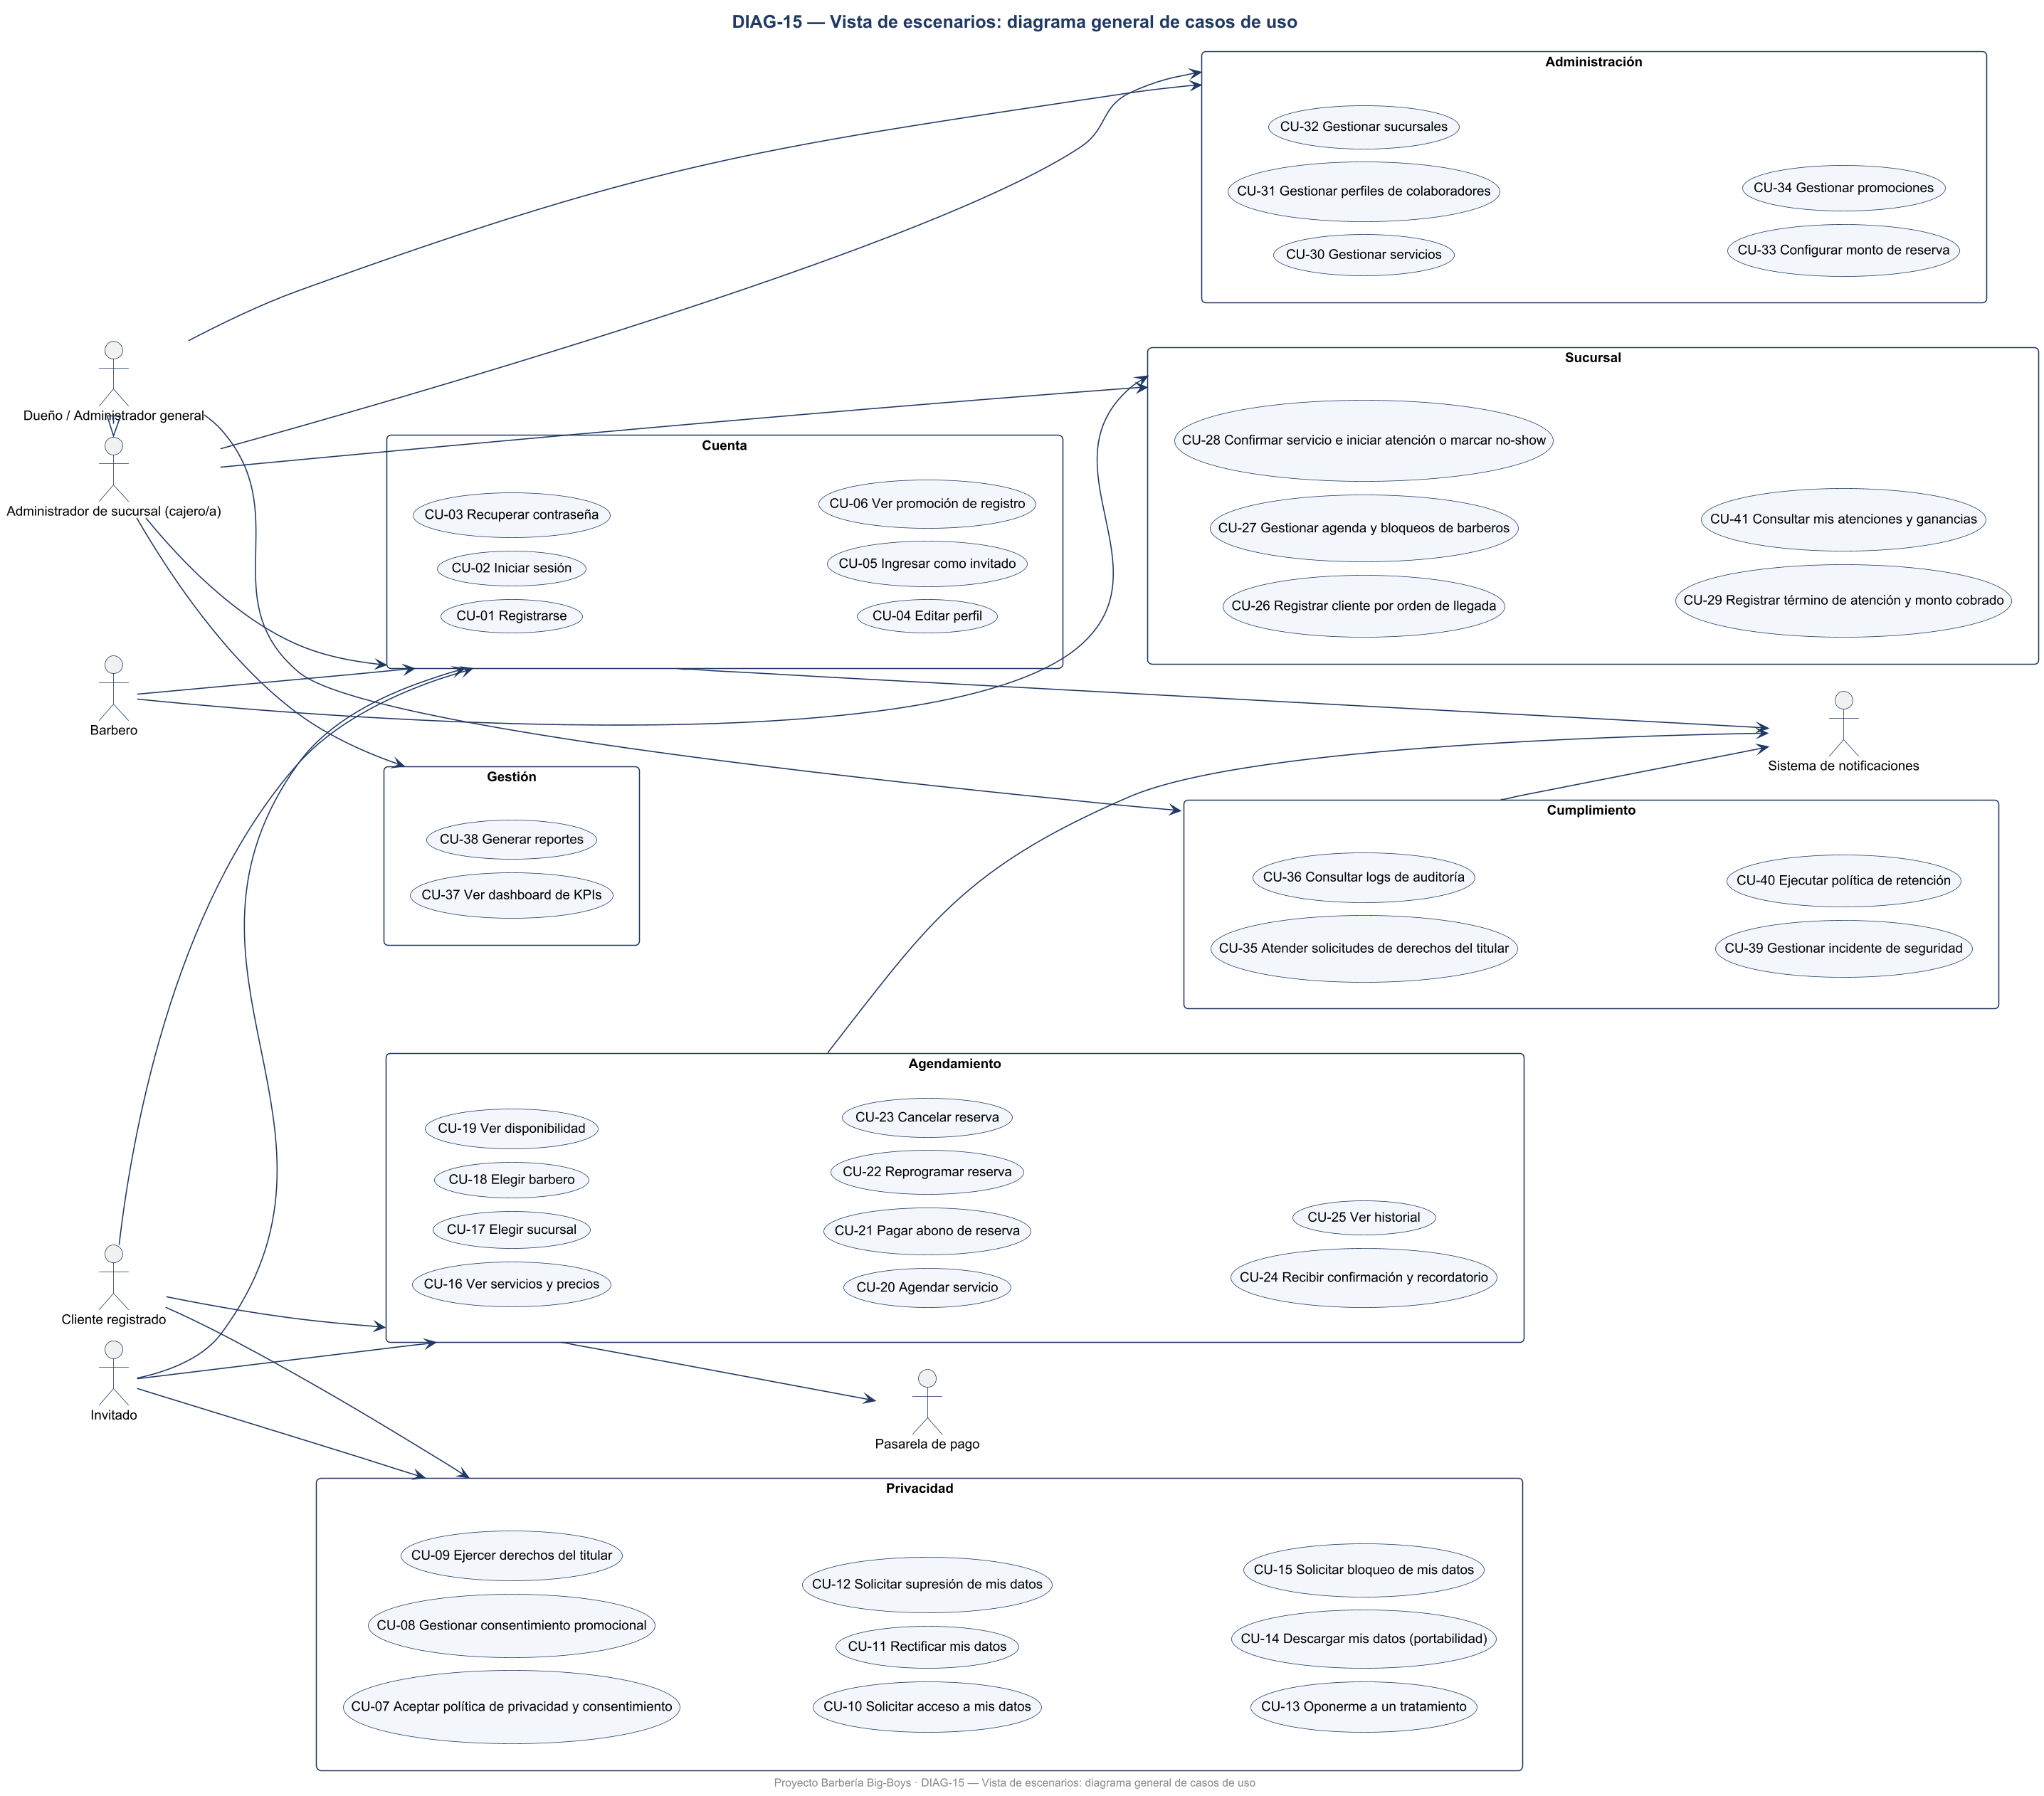
DISEÑO · ARQUITECTURA
Arquitectura: modelo de vistas 4+1
Modelo 4+1 (Kruchten, 1995) en notación UML (Object Management Group [OMG], 2017). 35 diagramas documentados en el DAS v3.2.
Lógica
Procesos
Desarrollo
Física
Escenarios (+1)
Modelo de clases del dominio y capas (DIAG-01, DIAG-02)
Secuencias de reserva con abono, atención y cancelación (DIAG-03 a 11, 35)
Componentes: web React, app Android (MVVM), API REST y PostgreSQL (DIAG-12)
Despliegue actual: API y base de datos en Supabase; 3 sucursales (DIAG-13, 14)
41 casos de uso con 5 actores y 2 sistemas externos (DIAG-15 a 22)
Notes:
(1 min) La arquitectura sigue el modelo 4+1. La vista lógica muestra el dominio; la de procesos, las secuencias de reserva con abono y de atención; la de desarrollo, los componentes; y la física, el despliegue, que actualizamos esta semana: la API REST y la base de datos están en Supabase. La quinta vista, la de escenarios, son los casos de uso, que vemos a continuación.

Slide 7
DISEÑO · VISTA DE ESCENARIOS
Casos de uso: 41 casos en 7 módulos
Especificados en el documento 17 con flujo principal, alternativos, reglas de negocio y trazabilidad a los RF.
Módulo | CU | Estado al 23-10
Cuenta y acceso | 8 | Registro, inicio de sesión e invitado conectados a la BD
Catálogo, agendamiento y pagos | 10 | Sucursal, barbero, disponibilidad, agendar, reprogramar y cancelar en la BD; pago simulado
Atención en sucursal | 5 | Marcar completada o no-show; fila por orden de llegada pendiente
Privacidad «Mis datos» | 7 | Supresión de cuenta en la API; resto pendiente
Administración | 5 | Panel de prototipo; perfiles de colaboradores pendientes
Cumplimiento y auditoría | 4 | Auditoría de inicio de sesión y registro activa
KPIs y reportes | 2 | Panel de prototipo con datos locales
DIAG-15 · Diagrama general de casos de uso
10 de 41 casos de uso ya funcionan sobre la base de datos real: CU-01, 02, 05, 16, 17, 18, 19, 20, 22 y 23 (registro, acceso, invitado, catálogo, agendamiento, reprogramación y cancelación).
Notes:
(1,5 min) Este es el foco de la evaluación. Tenemos 41 casos de uso en 7 módulos, cada uno especificado con flujos y reglas. Los actores son cliente, invitado, barbero, cajero de sucursal y administración, más la pasarela de pago y el sistema de notificaciones. Hoy 10 casos ya funcionan sobre la base de datos real, principalmente el flujo central de reserva: registro, acceso, invitado, catálogo, agendamiento, reprogramación y cancelación.

Slide 8
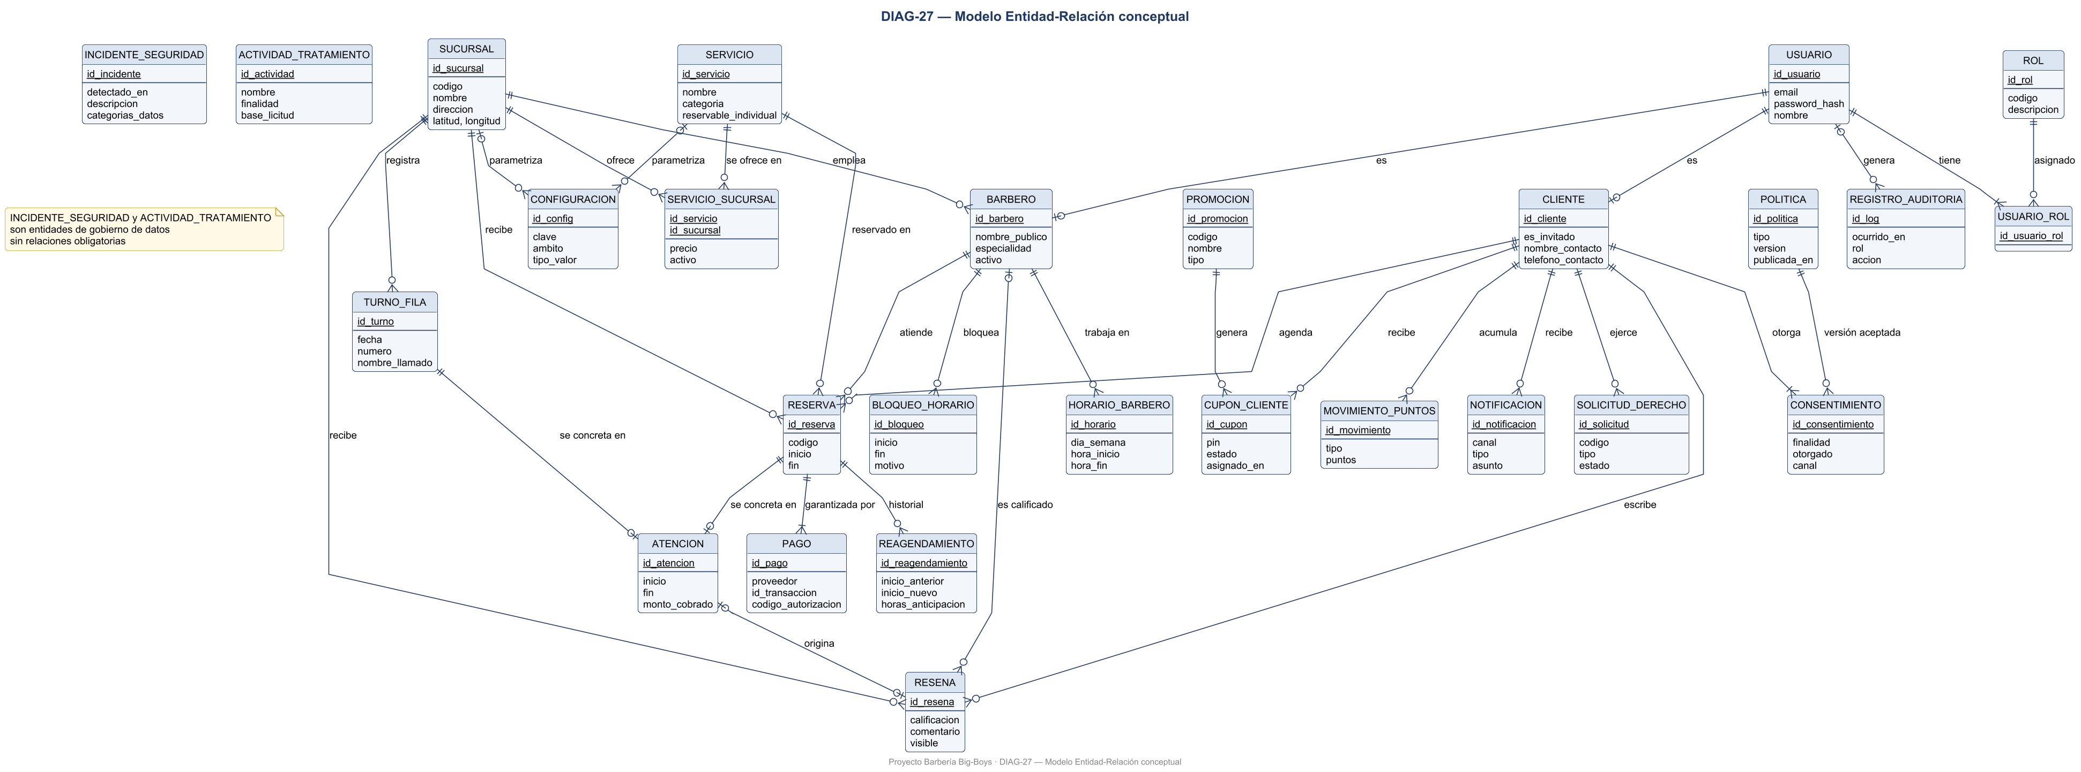
DISEÑO · MODELO DE DATOS
Modelo entidad-relación (PostgreSQL)
Modelo conceptual (Chen, 1976) en tercera forma normal, implementado en Supabase (PostgreSQL 17). Detalle en el documento 16.
27
tablas · 239 campos · 3FN
0
reservas traslapadas: restricción de exclusión por barbero y horario
$3.000
abono parametrizable por sucursal o servicio, sin cambiar el modelo
DIAG-27 · Modelo entidad-relación conceptual (27 entidades)
Privacidad desde el diseño: sin RUT ni datos de tarjeta; consentimiento, solicitudes de derechos, auditoría inmutable y registro de actividades de tratamiento (Ley N° 21.719, 2024). El 22-10 se agregó la tabla resena para la calificación de barberos (RF-09).
Notes:
(1 min) El modelo tiene 27 tablas y 239 campos en tercera forma normal. La base impide reservas traslapadas para un mismo barbero, deja el abono de $3.000 como parámetro y cumple la Ley 21.719 desde el diseño: no guarda RUT ni datos de tarjeta, y registra consentimientos y auditoría. El script se valida con 24 pruebas automáticas, todas aprobadas.

Slide 9
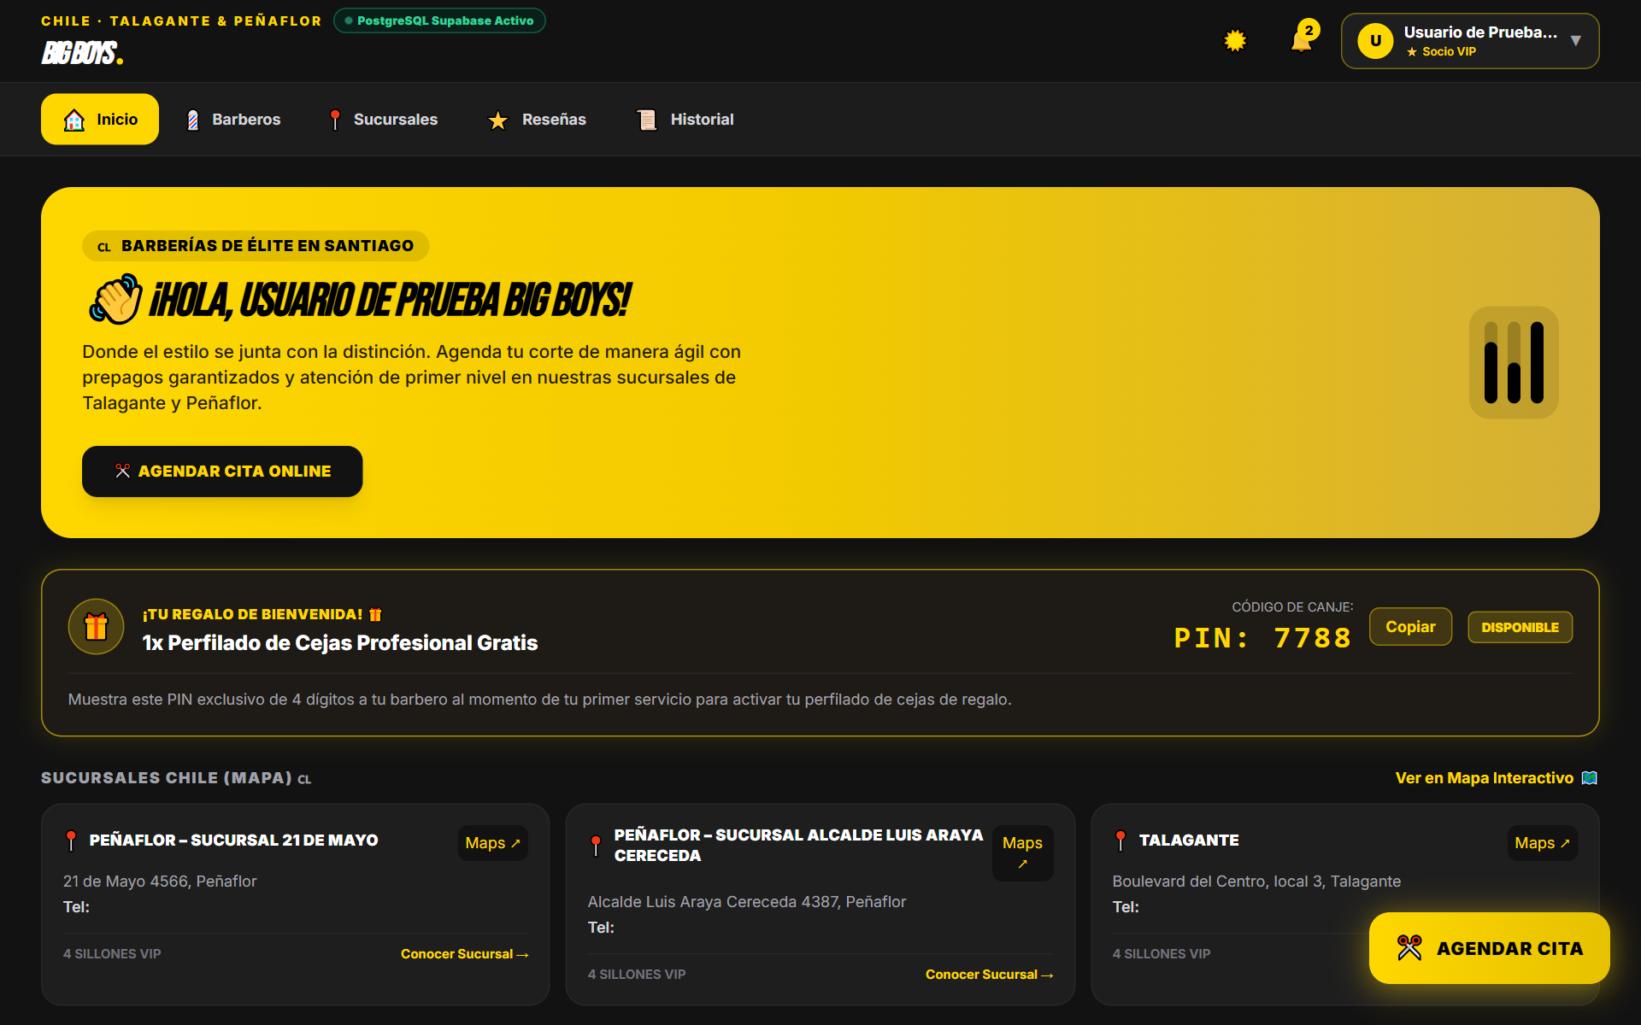
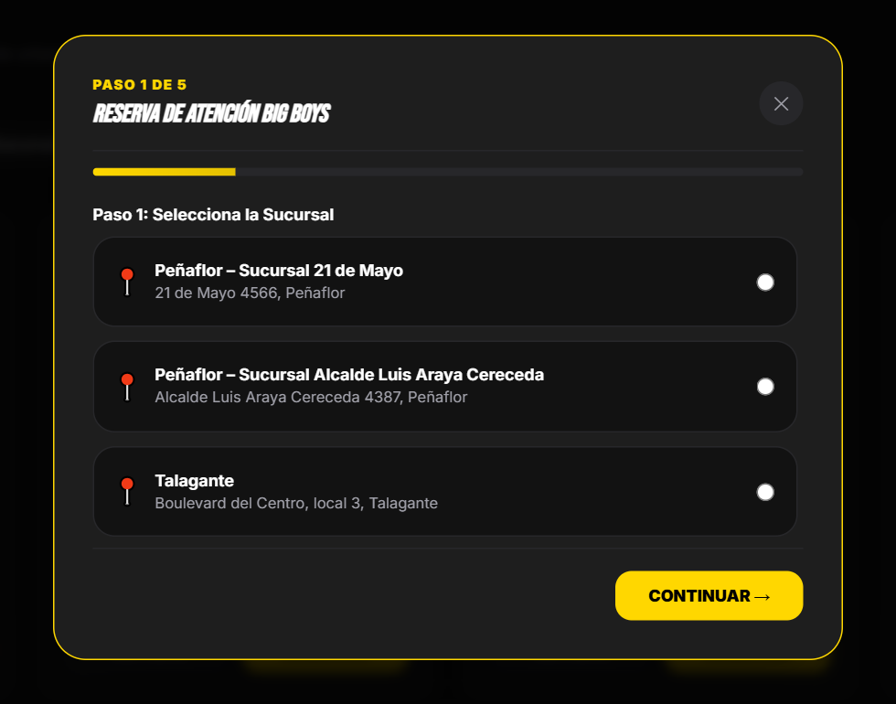

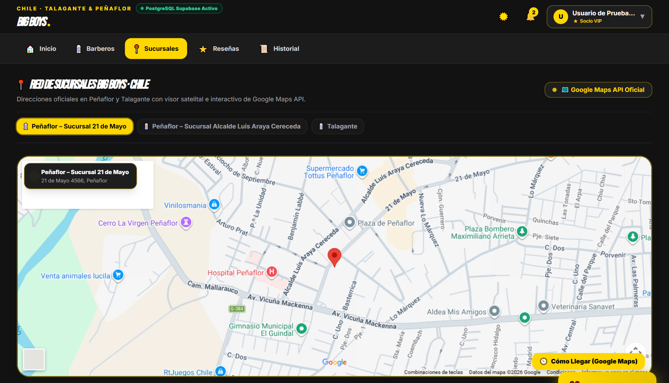
DISEÑO · PROTOTIPO
Prototipo funcional: web y app
Capturas de la web conectada a la base de datos real (22-10-2026) y del prototipo de la app Android.
Web · reserva en 5 pasos (paso 1: sucursal)
Web · inicio del cliente con su cupón de bienvenida
Web en React y app en Kotlin con Jetpack Compose (MVVM). Ambas usan la misma API y muestran las 3 sucursales, los barberos y los servicios con precios reales.
Web · sucursales reales con mapa
App Android · inicio de sesión (01-10)
Notes:
(1 min) El prototipo es funcional. La web, en React, ya trabaja con la base de datos real: muestra el inicio del cliente, la reserva en 5 pasos y las sucursales reales con su mapa. La app Android, en Kotlin con Jetpack Compose, usa la misma API. Si hay tiempo, mostramos una reserva en vivo con la cuenta de prueba.

Slide 10
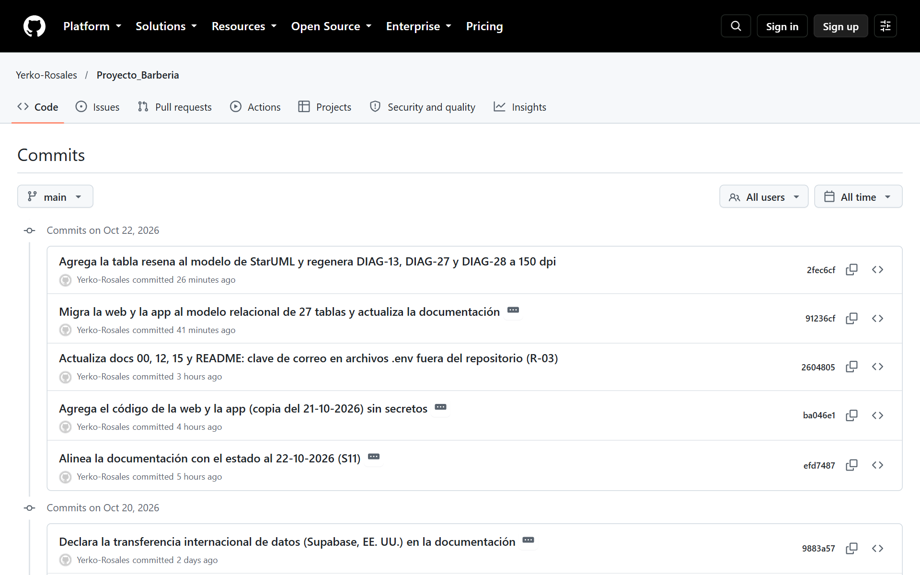
DESARROLLO · EVIDENCIA
Repositorio en GitHub
github.com/Yerko-Rosales/Proyecto_Barberia (público) · historial de commits al 22-10-2026.
16
commits en main al 22-10
Qué contiene
Código de la web y de la app Android
Script DDL, migraciones de Supabase y resultados de las pruebas
Documentación de diseño y 35 diagramas (PlantUML y StarUML)
Sin secretos: claves en archivos .env excluidos de git
Historial de commits de la rama main
Notes:
(1 min) La evidencia del desarrollo está en el repositorio público de GitHub. Tiene el código de la web y de la app, el script de la base de datos con sus migraciones y pruebas, y toda la documentación. Las claves no se suben: quedan en archivos .env fuera del repositorio.

Slide 11
DESARROLLO · EVIDENCIA
Qué funciona hoy
Implementado el 22-10-2026: la web y la app usan solo la API; las tablas siguen cerradas a la clave pública.
Web (React)
clientes, invitados y administración
API en Supabase: 13 operaciones
Catálogo 3 · cuenta 5 · reservas 3 · reseñas 2 (crece en S12 con Webpay, fila, «Mis datos» y personal)
PostgreSQL 17
27 tablas · RLS cerrado · contraseñas con bcrypt · datos de contacto enmascarados
App Android
Kotlin · Jetpack Compose · MVVM
Web
App
prueba de punta a punta: login, reserva, reagendar y anular
compila sin errores (Gradle)
Reglas que valida la base de datos: abono desde la configuración · reagendar con 24 h y máximo 2 veces · sin horarios duplicados · pérdida del abono según quién cancela · auditoría de accesos.
Notes:
(1 min) Así funciona hoy. La web y la app llaman a una API publicada en Supabase; nunca leen las tablas directamente. Son 13 operaciones porque cubren exactamente lo que el sistema ya hace: 3 de catálogo (sucursales, servicios y barberos), 5 de cuenta (verificar correo, iniciar sesión, registrarse, actualizar perfil y suprimir la cuenta), 3 de reservas (listar, crear y actualizar, que incluye reagendar y anular) y 2 de reseñas (listar y crear). En S12 se suman las de Webpay, la fila, «Mis datos» y las cuentas del personal. Las reglas del negocio las valida la base de datos: el abono, el reagendamiento con 24 horas y máximo dos veces, y que no se repitan horarios. Todas las pruebas pasaron: 24 de la base de datos, 17 de la API, la web de punta a punta, y la app compila.

Slide 12
INDICADORES
KPI más relevantes: el problema y el impacto esperado
Línea base del día peak entregada por el negocio; proyección con supuestos por validar (libro KPIs y Costos).
130
16,7%
4.326
$51,5 M
clientes atendidos en un día peak (3 sucursales)
se van sin atención: 26 clientes por día peak
clientes perdidos al año
ingreso perdido al año (precio del corte, $11.900)
Impacto esperado (escenario medio)
2.163
clientes recuperados al año (50% de los que se van)
+$25,7 M
ingreso bruto adicional al año
567%
ROI del primer año · inversión recuperada en 1,8 meses
15% → 5%
no-show esperado al exigir el abono de $3.000
Notes:
(1 min) Los indicadores clave. Hoy, en un día peak, se atienden 130 clientes y se van 26, el 16,7%: son 4.326 clientes y $51,5 millones al año. La casa matriz concentra casi la mitad de la pérdida. Con la reserva online y el abono, en un escenario medio recuperamos 2.163 clientes al año, $25,7 millones de ingreso bruto, con un ROI de 567% el primer año. Estos supuestos se validarán con datos reales de operación.

Slide 13
CONTROL · RIESGOS
Matriz de riesgos 3 × 3
Riesgos actuales y los que pueden presentarse hasta el cierre del proyecto (S16): probabilidad versus impacto (Project Management Institute [PMI], 2021).
Alta
1
Atraso de la integración (Webpay, fila, «Mis datos» y personal en S12) Alto
1
2
Fallas o demoras en la integración con Webpay Alto
Media
3
Exposición de credenciales o brecha de seguridad Alto
4
5
6
2
3
PROBABILIDAD
4
Ventana corta para desplegar y pasar al ambiente UAT (S13–S14) Medio
8
5
La app Android aún no se prueba en un teléfono real Medio
Baja
7
6
Notificaciones por correo no operativas Medio
7
Pérdida de datos o pausa de la base de datos (plan gratuito de Supabase) Medio
Bajo
Medio
Alto
Disponibilidad limitada del equipo (2 integrantes) Medio
IMPACTO
8
Notes:
(1 min) La matriz de 3 por 3 muestra solo los riesgos actuales y los que pueden presentarse hasta el cierre del proyecto. Hay tres en nivel alto: el atraso de la integración, que es la ruta crítica de la semana 12; la integración con Webpay; y la seguridad de las credenciales. En nivel medio están la ventana corta para el paso al ambiente UAT, la app que aún no se prueba en un teléfono real, las notificaciones por correo, la continuidad de la base de datos y la disponibilidad del equipo. Los riesgos propios de la operación posterior, como la adopción o la comisión de la pasarela, quedan fuera de esta matriz.

Slide 14
CONTROL · RIESGOS
Plan de mitigación
Estrategia, acción concreta, responsable y semana en que se aplica. Ordenados por nivel de riesgo.
N° | Riesgo | Nivel | Estrategia | Acción de mitigación | Resp. | Semana
1 | Atraso de la integración (Webpay, fila, «Mis datos» y personal en S12) | Alto | Mitigar | Priorizar el flujo de reserva con abono; reutilizar pantallas; control semanal y reserva de contingencia | JO | S12
2 | Fallas o demoras en la integración con Webpay | Alto | Mitigar | Ambiente de integración de Transbank; pruebas de pagos rechazados; Mercado Pago como alternativa | JO | S12
3 | Exposición de credenciales o brecha de seguridad | Alto | Mitigar | Claves en .env fuera del repositorio (hecho 22-10); correos enviados desde el servidor; revisión antes de cada commit | JO | S12–S13
4 | Ventana corta para desplegar y pasar al ambiente UAT (S13–S14) | Medio | Mitigar | Ambiente UAT listo en S12; lista de verificación de despliegue; pruebas de humo antes del paso | YR / JO | S12–S14
5 | La app Android aún no se prueba en un teléfono real | Medio | Mitigar | Pruebas en emulador y en un teléfono Android desde S12; APK firmada en S13 | JO | S12–S13
6 | Notificaciones por correo no operativas | Medio | Mitigar | Envío desde el servidor con la cuenta de correo del proyecto verificada; probar confirmación y recordatorio | JO | S12
7 | Pérdida de datos o pausa de la base de datos (plan gratuito de Supabase) | Medio | Mitigar | Respaldo diario propio (pg_dump cifrado) y prueba de restauración; uso semanal para evitar la pausa | JO | S12–S13
8 | Disponibilidad limitada del equipo (2 integrantes) | Medio | Mitigar | Reunión semanal fija, tareas pequeñas y trabajo asíncrono en GitHub | YR | Semanal
Notes:
(1 min) Cada riesgo tiene una estrategia, una acción concreta, un responsable y una semana. Los tres altos se atacan en S12: priorizamos el flujo de reserva con abono, probamos Webpay en su ambiente de integración con Mercado Pago como alternativa y sacamos el envío de correos de la app. En S13 aseguramos el despliegue, la app en un teléfono real y los respaldos.

Slide 15
CONTROL
Próximos pasos
De la semana 12 a la defensa (S16), según el roadmap desde la semana en curso.
S12
Pago con Webpay, fila por orden de llegada, «Mis datos» y cuentas del personal · sistema integrado (H6, 30-10)
S13
Pruebas funcionales, de integración, seguridad y privacidad · despliegue en el ambiente UAT y APK firmada
S14
Paso al ambiente UAT (H7, 10-11) · entrega final (H8, 13-11)
S15
Correcciones menores y ensayo de la defensa
S16
Defensa del proyecto (H9, 27-11)
Notes:
(45 s) La semana 12 es la más exigente: pago con Webpay, fila por orden de llegada, «Mis datos» y cuentas del personal, para llegar al sistema integrado el 30 de octubre. En S13 vienen las pruebas de seguridad y privacidad y el despliegue; en S14, el paso al ambiente UAT y la entrega final.

Slide 16
TEMAS ABIERTOS
Validar los supuestos de demanda y de duración de los servicios con datos reales de operación.
Cargar la nómina real de barberos (hoy hay 4 barberos de prueba).
Aprobar la fase de despliegue (SC-19) y definir el alojamiento del ambiente UAT.
Gracias
Preguntas y comentarios son bienvenidos.
Notes:
(30 s) Quedan abiertos tres temas: validar los supuestos con datos reales, cargar la nómina real de barberos y aprobar la fase de despliegue. Gracias; quedamos atentos a sus preguntas.

